Slide 1
Scratchで
ゲームを
つくろう！
スクラッチ
だい２１かい
Scratch3.0ばん

Slide 2


とうじょうじんぶつしょうかい
こんかいからScratchの
レベルアップだよ！
スクラッチ
なまえ ： めんた
とくぎ ： プログラム
はりきってやるぞー！！
なまえ ： せいと
とくぎ ： ゲーム

Slide 3
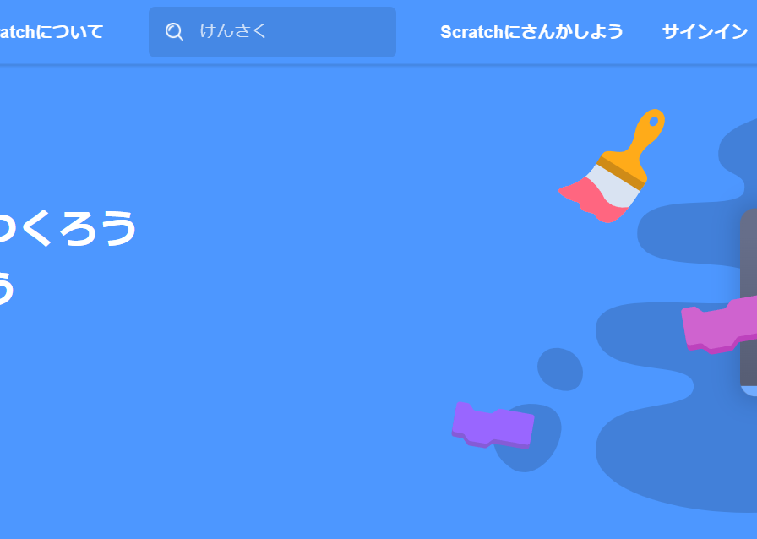



Scratchにサインインしてね
スクラッチ
https://scratch.mit.edu/
をひらいて、みぎうえの
「サインイン」を
ひだりクリックしてね。
ユーザーめいとパスワードを
にゅうりょくしたら、
「サインイン」を
ひだりクリックしてね。
OK！

Slide 4



Scratchをひらがなにしよう
追加スライド
スクラッチ
スクラッチ
Scratchをひらがなにするのに、ちきゅうマークをひだりクリックして
「にほんご」をクリックしてね！

Slide 5
かくちょうきのうを
つかってみよう！
ペンへん

Slide 6
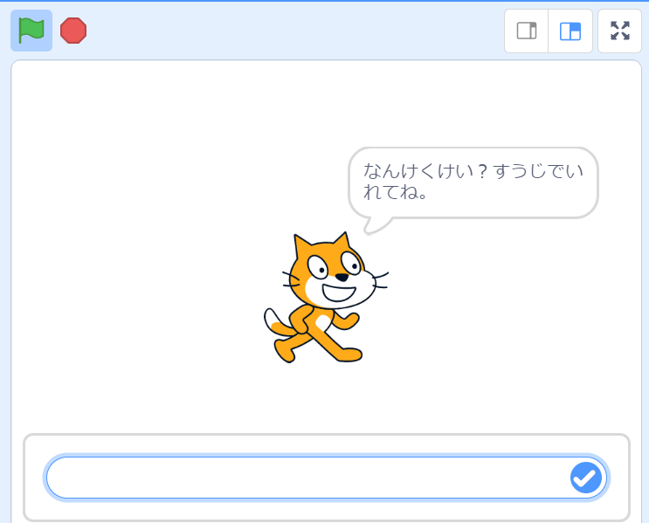
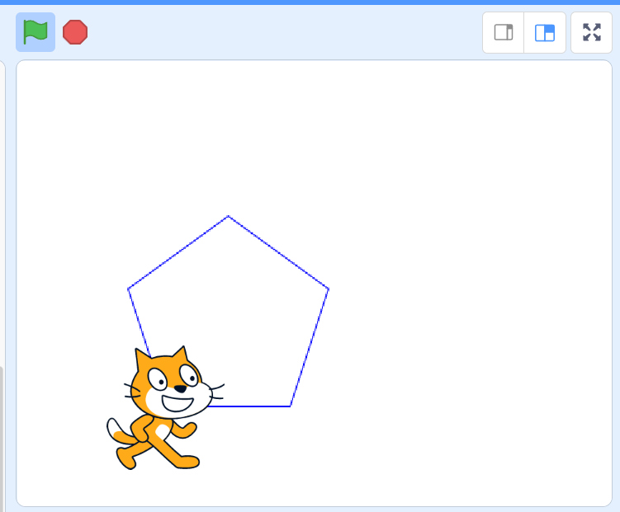
せいたかくけいをかこう
こんなゲームをつくろう！
・かくちょうきのうの「ペン」をつかって、せいたかくけいをかくよ
・なんかくけいにするかはにゅりょくできるようにするよ

Slide 7
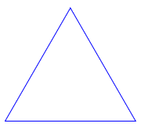

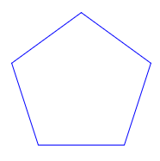
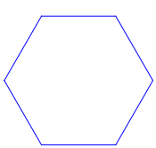
せいたかくけいとは
へんのながさがみんなおなじで，かくのおおきさも
みんなおなじになっているたかくけいのことだよ。
せいたかくけいには、せいさんかくけい・せいしかくけい(せいほうけい)・
せいごかくけい・せいろっかくけいなどがあるよ。
せいさんかくけい
せいしかくけい
せいごかくけい
せいろっかくけい

Slide 8
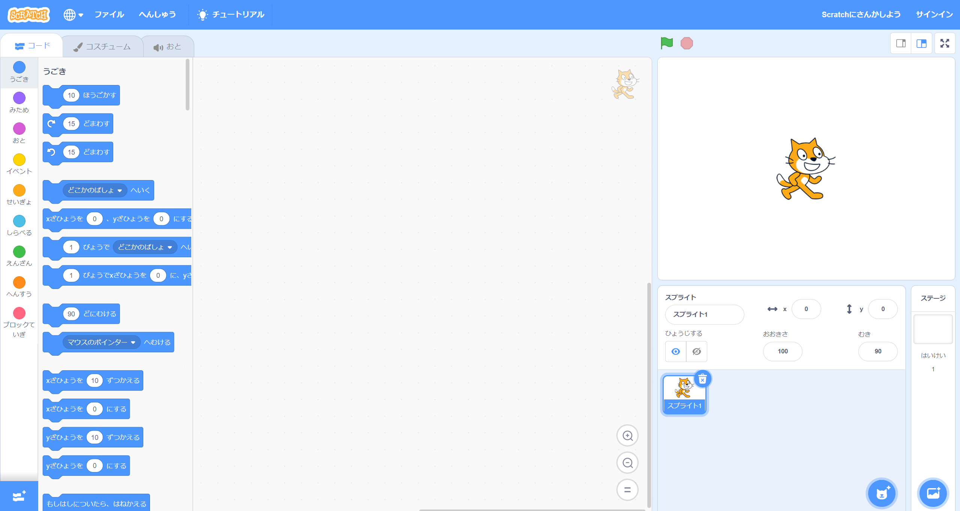
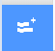
かくちょうきのうをつかってみよう
「かくちょうきのう」を
つかってみるよ。
「つくる」がめんの
ひだりしたの
「かくちょうきのうをついか」っていうボタンを
ひだりクリックしてね。
かくちょうきのうって？

Slide 9
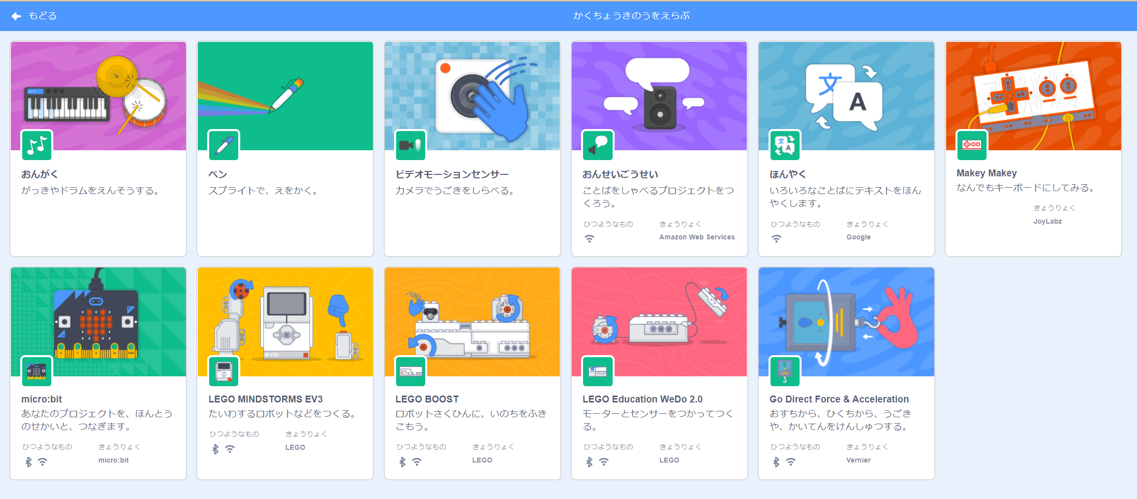
つかえるブロックがふえるよ！
かくちょうきのうをつかうと、
つかえるブロックがふえて、
さらにいろいろなことが
できるようになるんだ！
かくちょうきのうは、いま※は
11しゅるいあるよ。
Scratchがパワーアップするんだね！
スクラッチ
ねん
がつげんざい
※2021年6月現在

Slide 10
「ペン」をつかってみよう
そのなかの、「ペン」きのうをつかってみよう。
「ペン」のところを
ひだりクリックしてね。
「スプライトでえをかく」ってかいてあるね。
たのしそう！

Slide 11
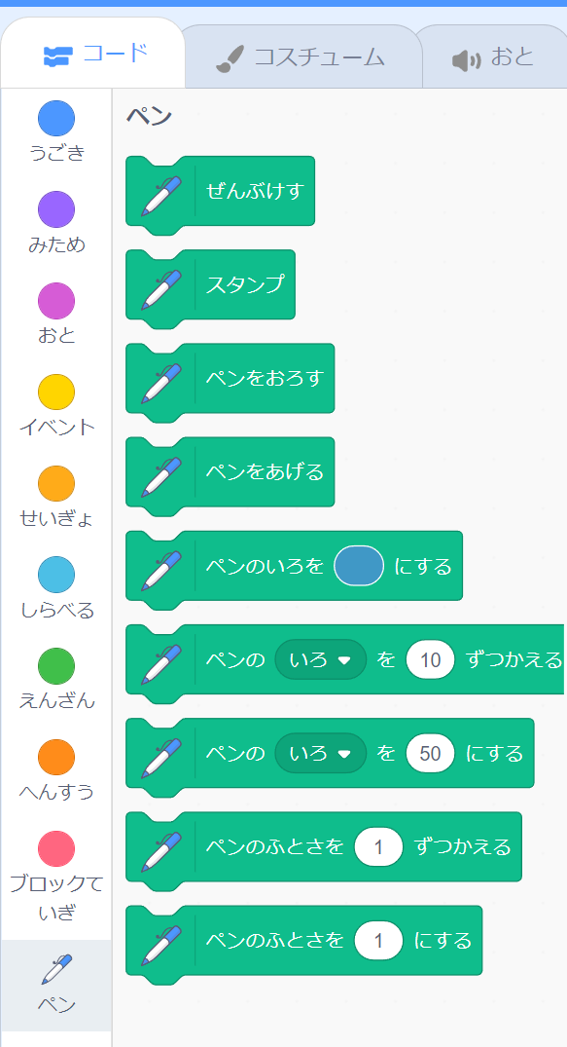
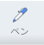
「ペン」 のブロックがついかされるよ
カテゴリのしたに「ペン」が
ついかされて、
ブロックがふえた！

Slide 12
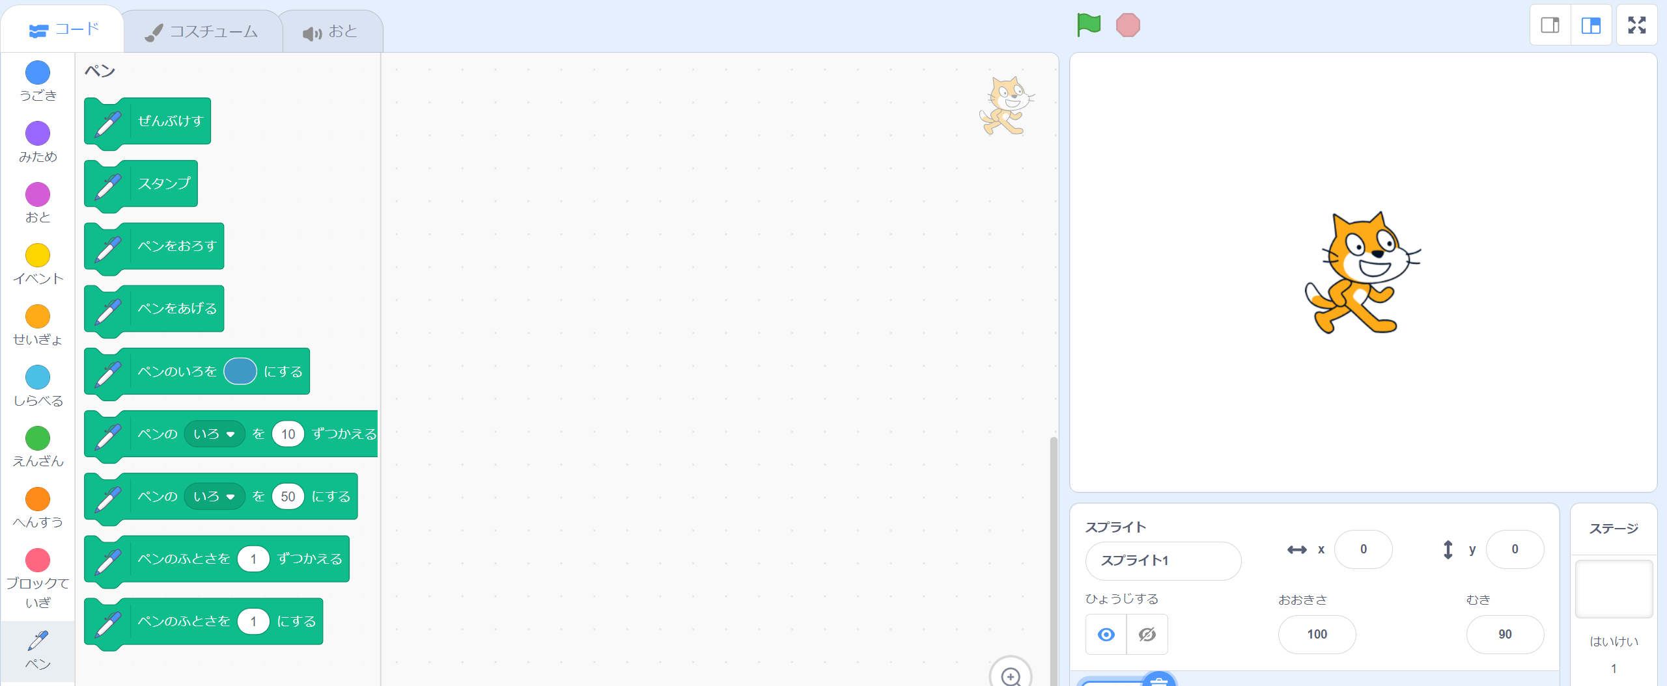
「ペン」でせんをかいてみよう
まずはかんたんなところからやってみよう。
ステージのみぎにむかって、ペンきのうをつかって、
まっすぐなせんを
かいてみようね。
どうすればいいんだろ？

Slide 13
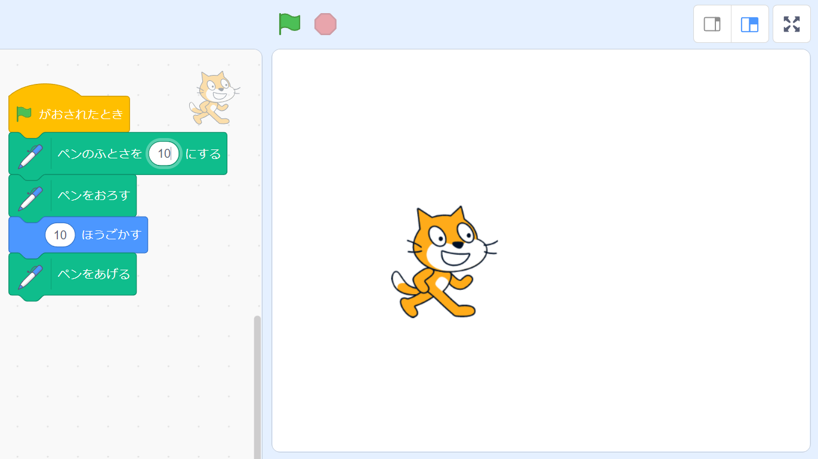
こんなかんじにブロックをおいてね
移動スライド
ためしにせんをひくためのブロックをつくったよ！
じっこうしてみてね！
あれ？みどりのはたを
1かいおしてみたけど、
ネコはうごいたけど、
せんがかかれてるようすはないよ。

Slide 14
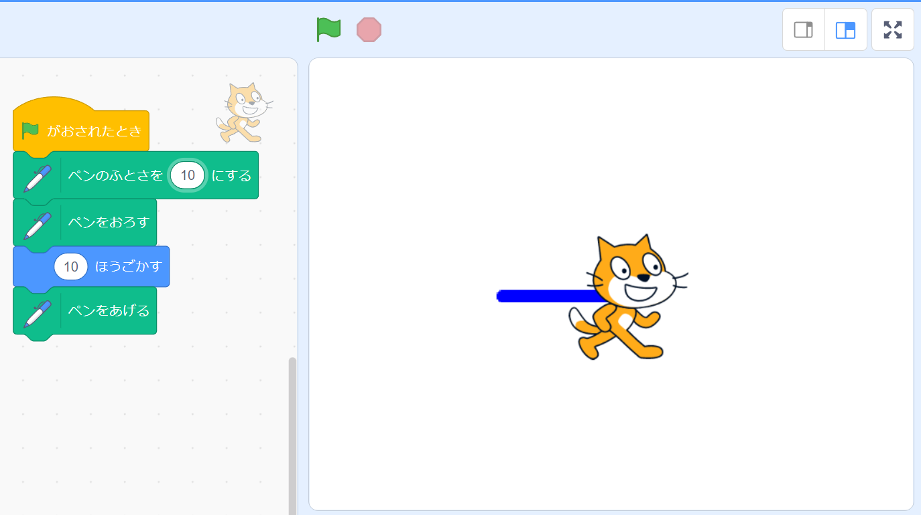
スプライトのしたのせんはみえないよ
移動スライド
せんがみじかいから、
ネコのしたにかくれちゃっているんだね。みどりのはたをなんかいかおしてみて。
ほんとだ、もっとネコを
うごかしたら、
せんがみえてきたよ。

Slide 15
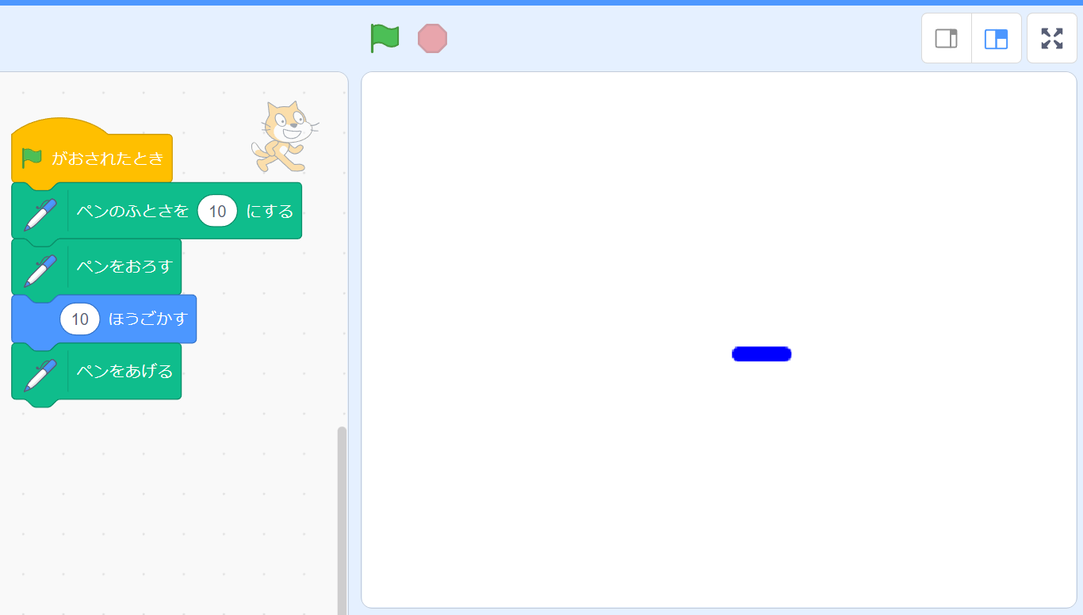
ネコをうごかすとせんがかかれるよ
移動スライド
ペンをおろしたあと、
ネコをうごかすと、
ネコのいどうさきまで、
ちょくせんがかかれるんだ。
さいごに、「ペンを上げる」よ。
ためしに、ネコをひょうじせずにじっこうしてみるね！

Slide 16
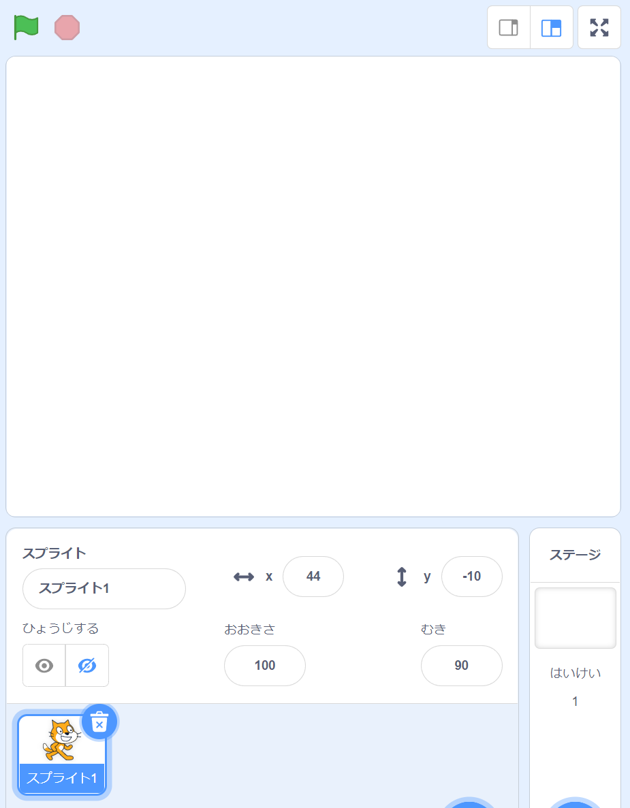
ネコ（スプライト）をひょうじしないやりかた
追加スライド
ネコは、ステージのしたの
スプライトエリアの
「ひょうじする」のボタンで、ネコをひょうじさせたり
させなかったりができるよ。

Slide 17
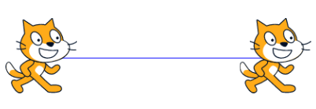
せんはスプライトのまんなかから
まんなかにひかれるよ
移動スライド
せん
せんは、スプライトの
まんなかからはじまって、いどうしたスプライトのまんなかで終わるよ。

Slide 18
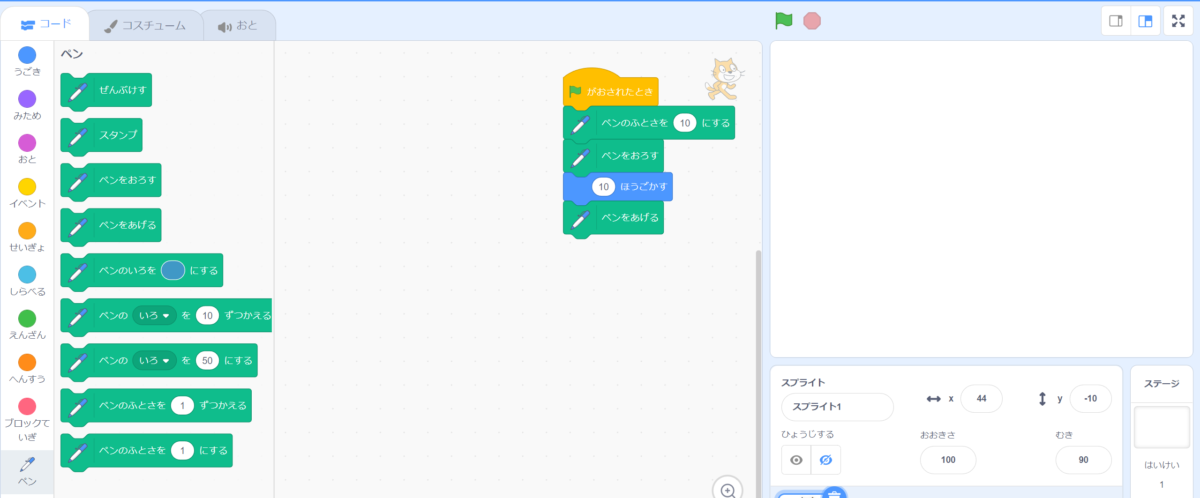
かいたせんをけすには？
移動スライド
せんをけすには、
ブロックパレットの
「ペン」カテゴリの
「ぜんぶけす」のブロックを
ひだりクリックすればいいよ。

Slide 19

せいしかくけいをかいてみよう！
ペンのつかいかたはわかったかな？
じゃあつぎは、せいしかくけい
（せいほうけい）をかいてみよう。
ペンのふとさは、ブロックパレットの「ペンのふとさを1にする」を
ひだりクリックして、もとにもどしておいてね。
しかくけいか。
とちゅうでまがらないといけないよね。

Slide 20
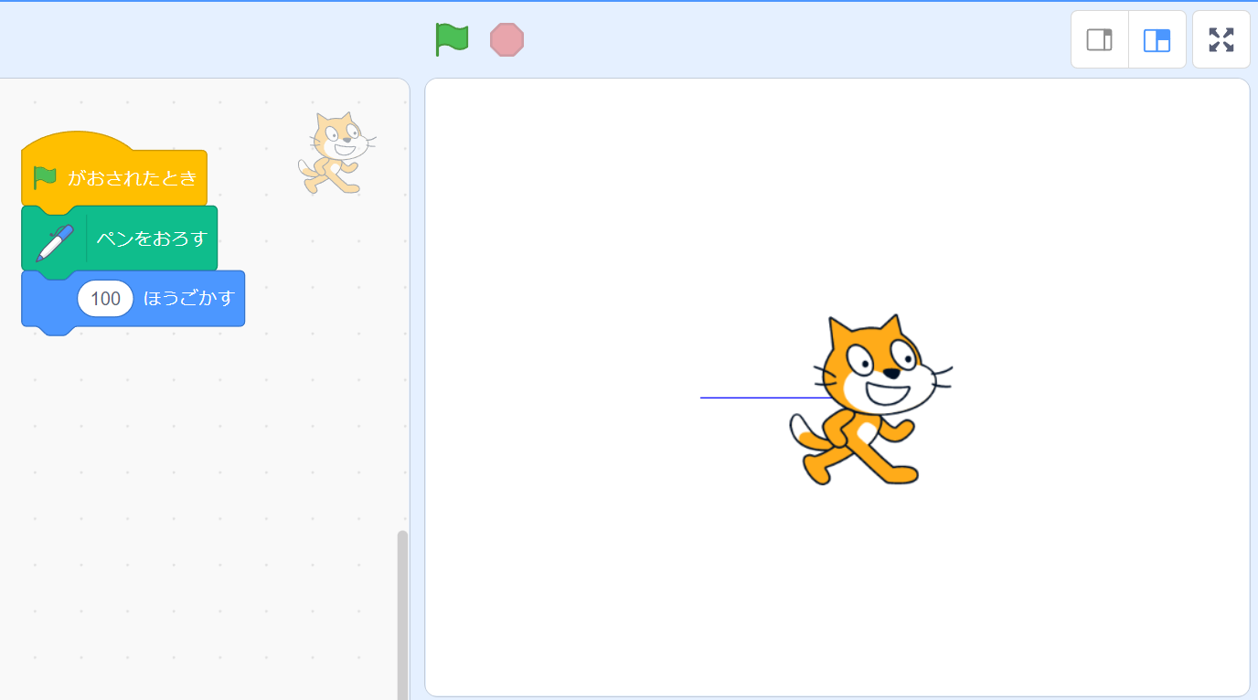
「ペン」をおろして１００ぽうごかしたつぎは...
まずはペンをおろして、
10ぽだとみじかすぎるから100ぽうごかすにするね。
そのつぎは、ネコをまうえにうごかしたいから...。
ということは、
ネコのむきを、
しんこうほうこうである
まうえにしないといけないね。

Slide 21
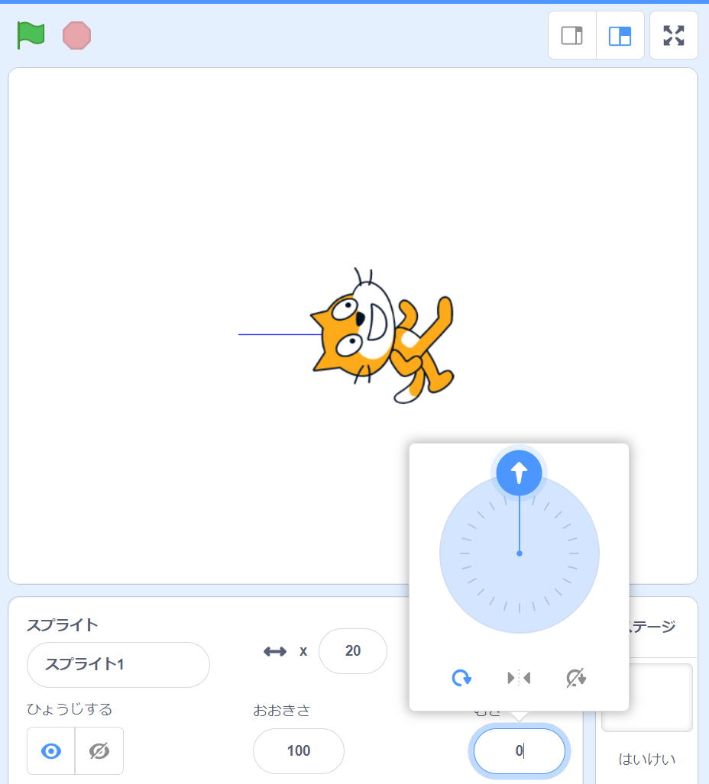
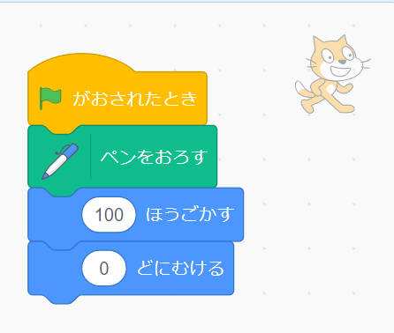
まうえは０どだね
まうえのむきは0どだね。
だから、0どにむけよう。

Slide 22
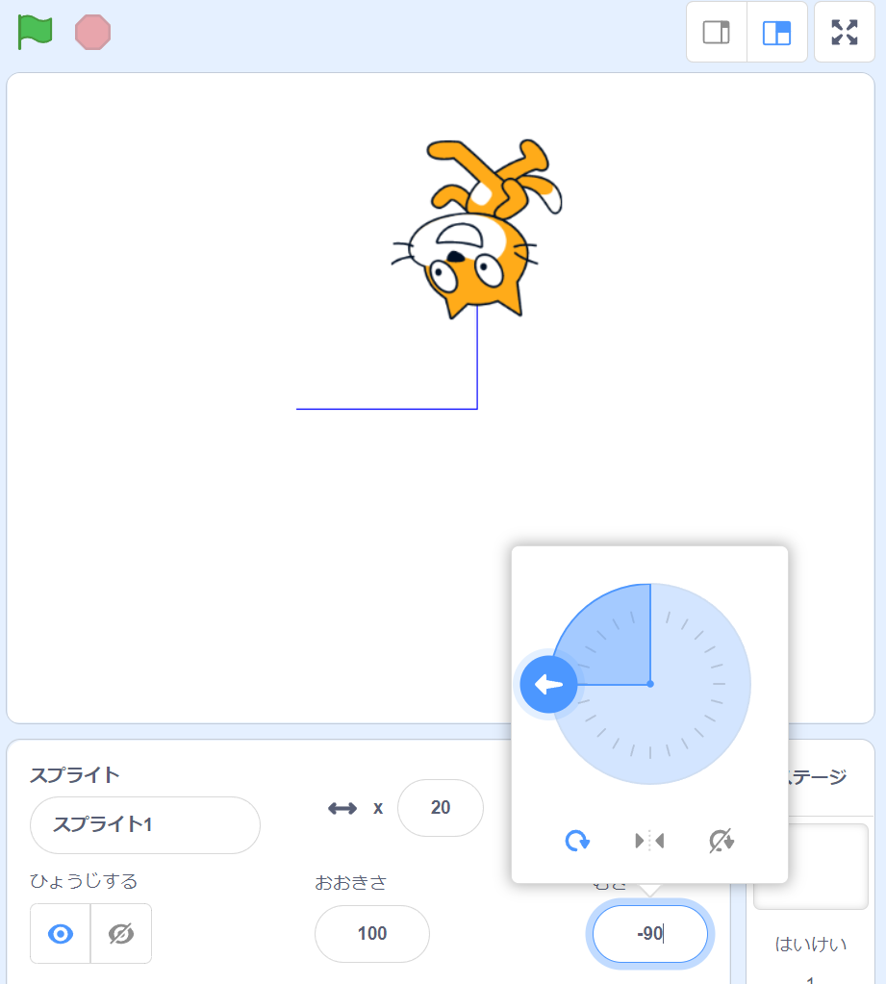
つぎはまひだりにむけよう
さらに100ぽすすんで、
こんどはひだりに
むきをかえたいから、
ネコを-90どにむけて...。
そうだね、そんなかんじでスタートしたちてんまで
もどればよさそうだね。

Slide 23
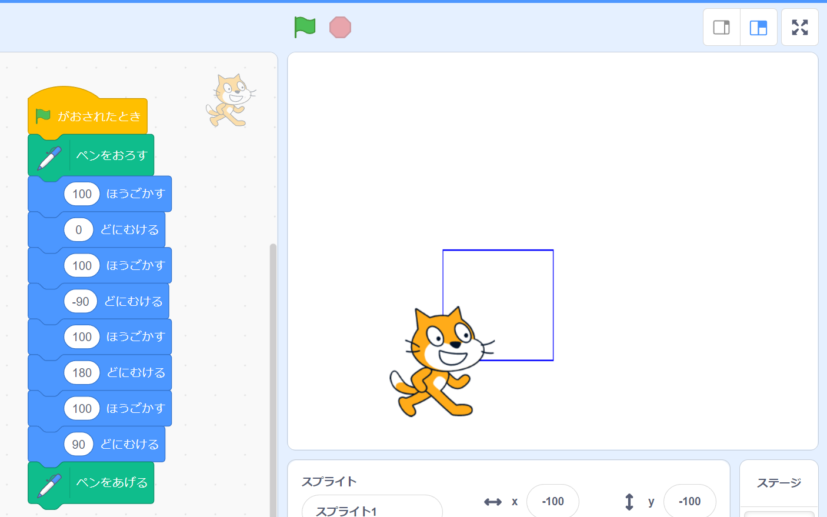
せいしかくけいがかけたね
よし、できた！
ブロックはこんなかんじになったよ。
いいね！

Slide 24
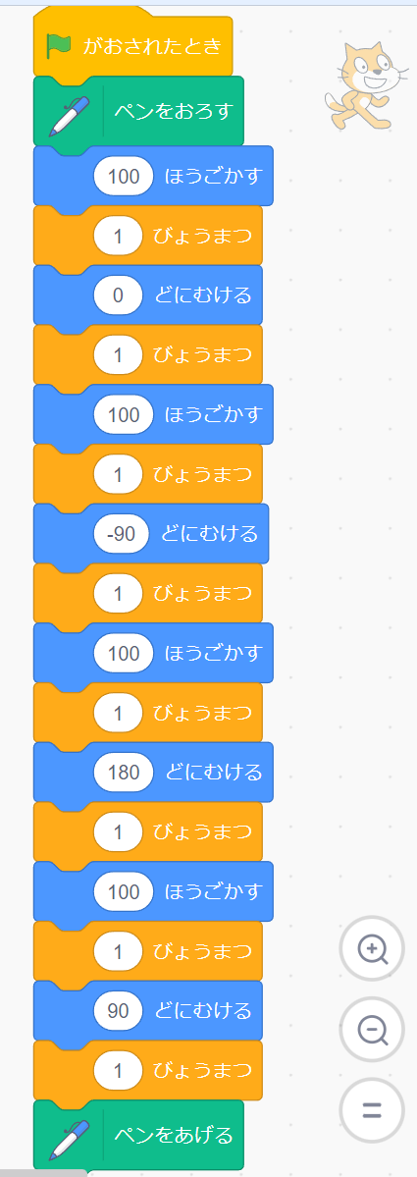
「１びょうまつ」をいれてわかりやすくしよう
これだといっしゅんで
かけちゃってよくわからなから、「1びょうまつ」を
あいだにいれて、うごきが
みえるようにしてみようか。
りょうかい！

Slide 25
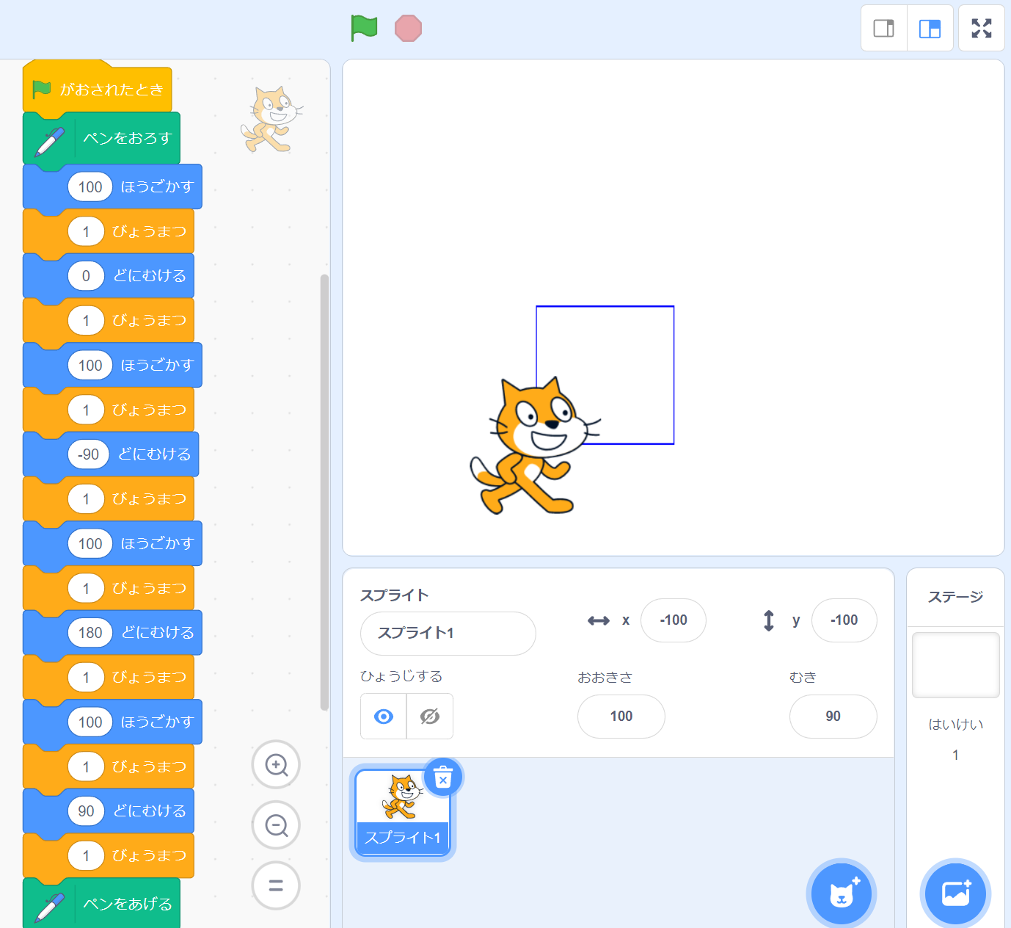
おなじようなうごきの
くりかえしにちゅうもく！
すごくうごきが
わかりやすくなった！
そうだね！
ところで、このコードだけど、おなじようなうごきのくりかえしをしている
きがしない？

Slide 26
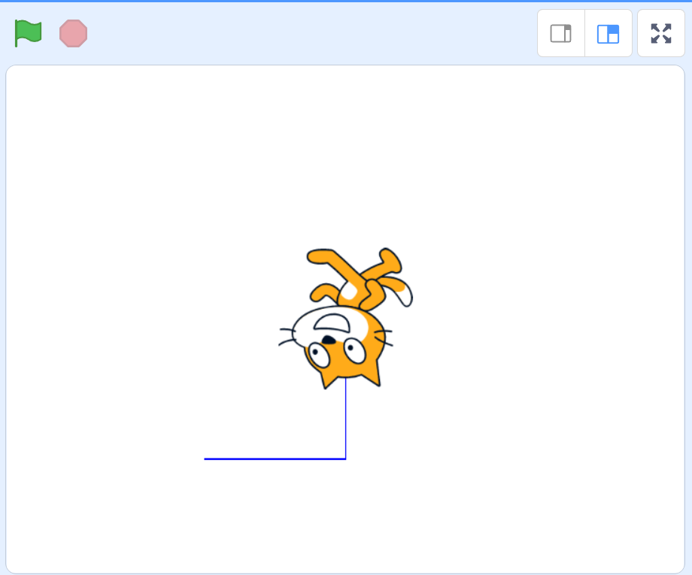
「～かいくりかえす」をつかえそうだね
たしかに。
100ぽすすんでむきを
かえて、100ぽすすんで
むきをかえて...
のくりかえしだよね。
「～かいくりかえす」の
ブロックをつかって、
もっとすっきりできないかな？ちょっとかんがえてみてね。

Slide 27
「４かいくりかえす」をつかうようにしよう
みぎのずのピンクのわくでかこんだところが、
おなじようなうごきを
しているところだね。
4かいくりかえしているね。
そうだね。
「4かいくりかえす」の
ブロックをつかうように、なおしてみよう。

Slide 28
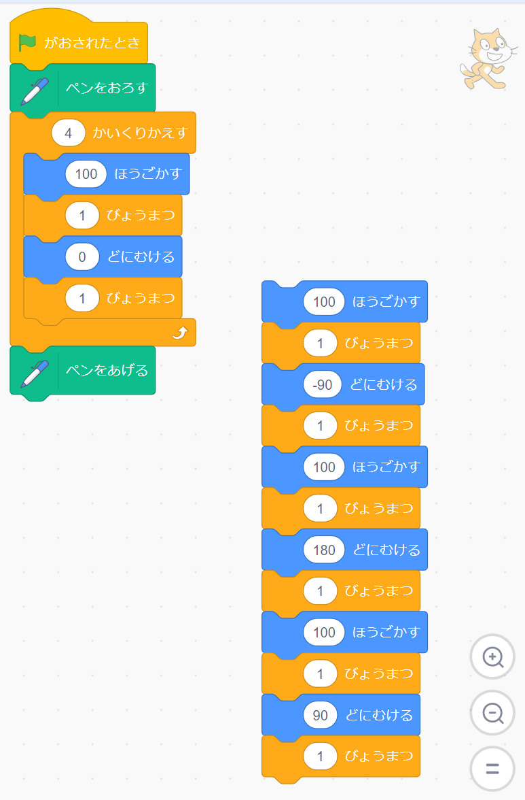
「～どにむける」はどうしたらいいかな？
ん？でも、「～どにむける」の「～ど」のすうじが
まいかいちがうよね。
ここはどうすればいいんだ？
そうだね。
うごきをおもいだしてみよう。
まいかい、おなじかくどずつむきがかわっていたんだけど、わかるかな？

Slide 29


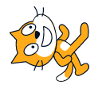
かどにくるたびになんどまわっているかな？
あ！ほんとだ！
まがりかどにくるたびに、
おなじかくどだけひだりむきにまわっているよね。
なんどまわっているか
わかるかな？

Slide 30
かどにくるたびに
ひだりに９０どまわっているよ
まいかい、ちょっかくに
まわっているね。
ちょっかくってことは、
90どだ！
そのとおり！
「ひだりに90どまわる」の
ブロックがつかえるよ。

Slide 31
ずけいのかどとおなじかくどだけまわってる？
あ！ってことは、かきたいずけいのかくとおなじかくどだけ
ひだりにまわせばいいって
ことじゃない？！
さあ、それはどうかな～？
とりあえず、
「ひだりに90どまわす」の
ブロックをおいて、
コードをかんせいさせてみてね。

Slide 32
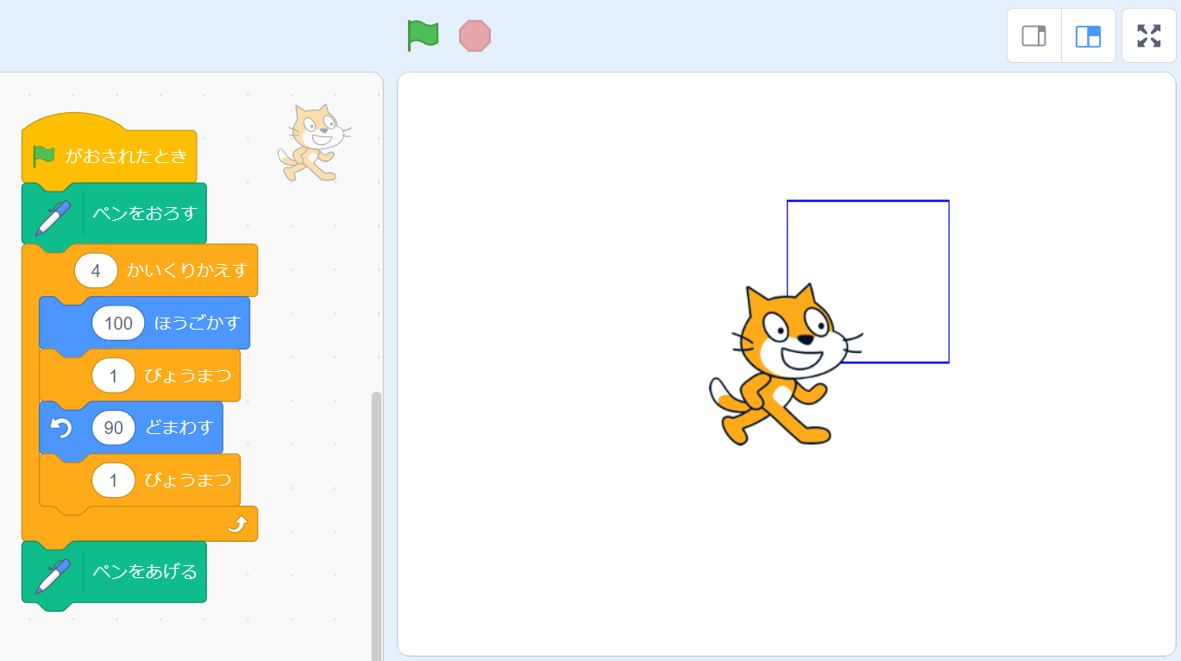
「ひだりに９０どまわす」をおこう
「ひだりに90どまわす」は、やじるしがひだりまわりになっている、このブロックでいいかな？
じっこうしてみたけど、
いいかんじだよ！
OK！

Slide 33
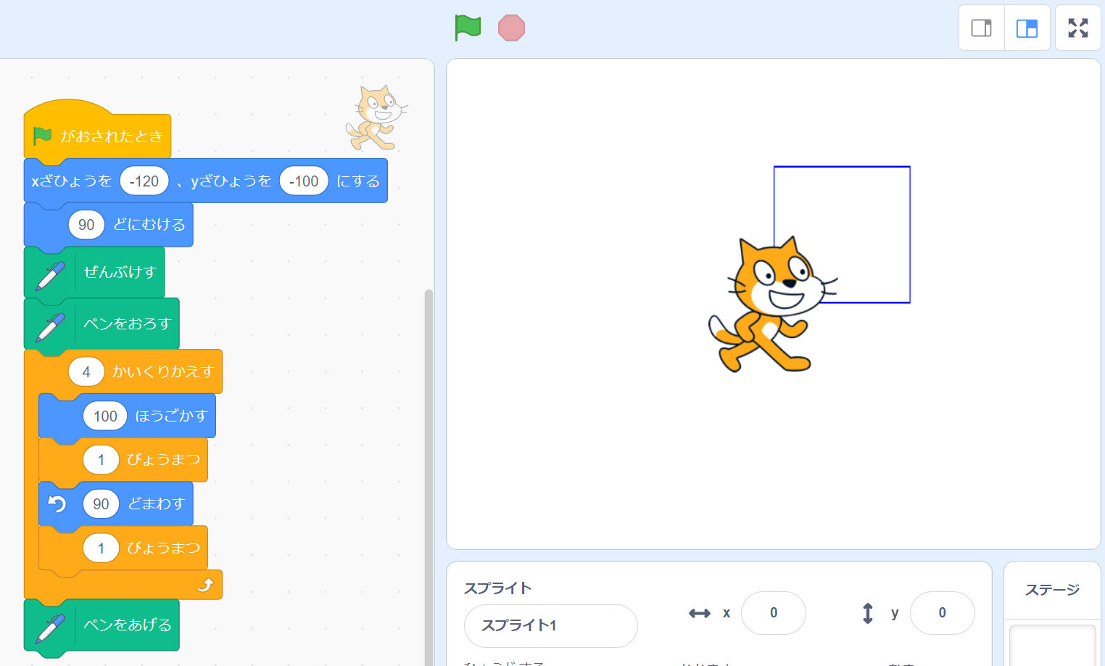
リセットしょりをいれておこう
なんどもじっこうできるように、ネコの「ざひょう」と「むき」をもとにもどすブロックと、
せんを「ぜんぶけす」ブロックを、リセットしょりとして
ついかしておこう！

Slide 34
このレッスンでならったこと
かくちょうきのうについて
ペンのふとさを～にする
ペンをおろす
ペンをあげる
ぜんぶけす
このレッスンでは
こんなことをべんきょう
したよ！

